Slide 1
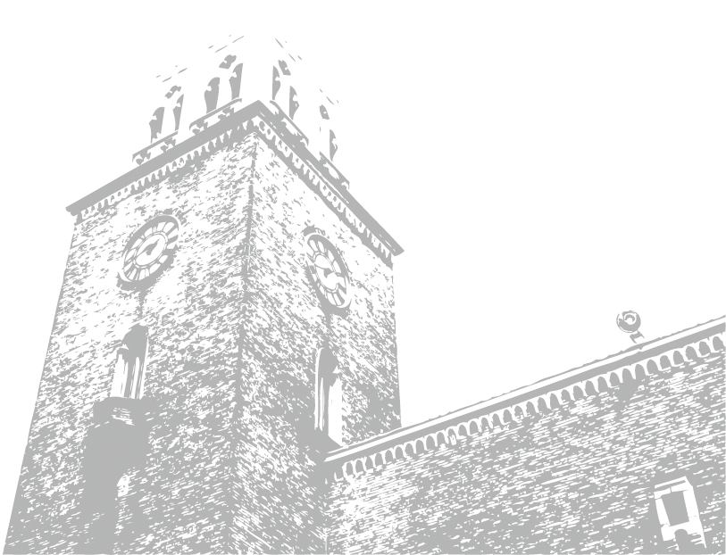
階層ベイズモデル

Slide 2
目次
- [1.一般化線形モデル(復習)]
- 確率分布、線形予測子、リンク関数
- 例：通常のポアソン回帰モデル（釣り獲尾数と気温、天気の関係）
- [2.階層ベイズモデル]
- 一般化線形混合モデル
- ランダム効果、固定効果
- 例：釣り獲尾数と気温、天気の関係（過分散データの対応）
- [3.ランダム切片モデル]
- ランダム切片効果
- 例：釣り獲尾数と気温、天気の関係（グループ分け）
- [4.ランダム係数モデル]
- 交互作用モデル
- ランダム係数モデルーランダム効果の縮約（しゅくやく）
- 例：釣り獲尾数と気温、天気の関係（unbalanced sample）

Slide 3
1.1確率分布、線形予測子、リンク関数
一般化線形モデルとは一般化された線形モデル。このフレームワークによって複雑なモデルまで拡張できる。
一般化線形モデルは、確率分布、線形予測子、リンク関数の三つの要素からなります。
確率分布というのは「観測したデータ（ yi ）を生み出す確率的な過程」。例えば、ビールの売り上げならば正規分布、コインの表の出る確率ならば二項分布。
ベイズ統計学で、この確率分布は尤度関数を作るとき役に立つね。
線形予測子というのは説明変数の線形結合。例えば、 β0+β1xiは説明変数は一つだけの線形予測子
リンク関数というのは被説明変数（応答変数）と線形予測子を関係づける関数。これは被説明変数（応答変数）の状況によって違う。
例えば、カウントデータは負の値は取らないから、対数関数のリンク関数を使って、log(E(yi))の値は(－∞、＋∞）全部とれる。
この時、log(E(yi))=log(λi)=β0+β1xi、このようなモデルがポアソン回帰モデルと呼ぶ
または確率データなら、（０，１）しかとらないから、ロジット関数のリンク関数を使う。

Slide 4
1.２例：通常のポアソン回帰モデル（釣獲尾数と気温、天気の関係）
ここで、ある湖における魚の釣獲尾数のモデル化を試みます。湖で１時間釣りをした時の釣獲尾数とその日の気温と天気を一般化線形モデルで表現します。
当然、釣獲尾数は０以上しかとらない、ポアソン分布に従い、その平均値E(Y)はポアソン分布のパラメータλとなります。
よって、１）釣獲尾数Yiの確率分布はポアソン分布に従う；
２）線形予測子は説明変数気温と天気の線形結合、 β0+β1xi1+β2xi2
３）リンク関数は釣獲尾数Yiの特徴により、対数関数を使う
簡潔に書けば、こういうポアソン回帰モデルは以下になります。
log(λi) =β0+β1xi1+β2xi2-----この式β1の意味は？P215（ダミー変数と連続は違う）
Yi～Poiss（ λi ）
教科書によると、こういう変換もあるけど、意味がある？
λi=β0+β1xi1+β2xi2
Yi～Poiss（exp（ λi ））
＃＃イメージをつけると、最後得られたパラメータβ0、β1、β2，このままを解釈するのはだめ、これらにexpをつける解釈は正解。

Slide 5
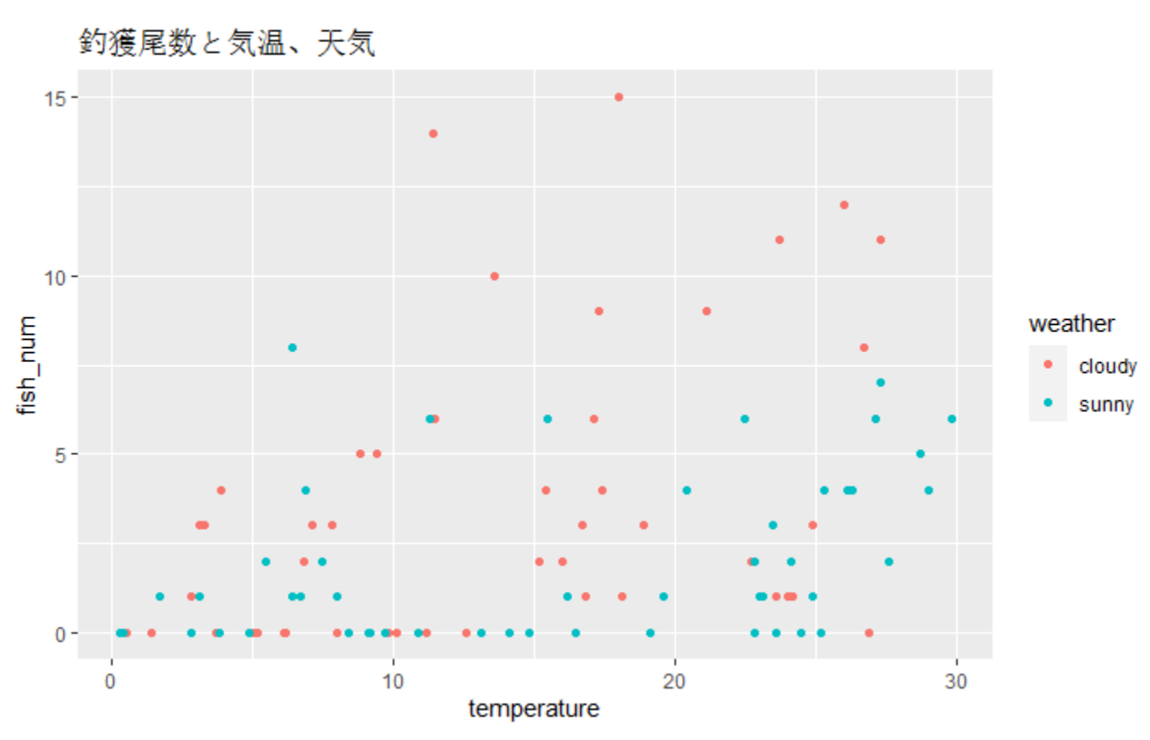
1.２例：通常のポアソン回帰モデル（釣獲尾数と気温、天気の関係）
実行してみよう！
まず、散布図を

Slide 6
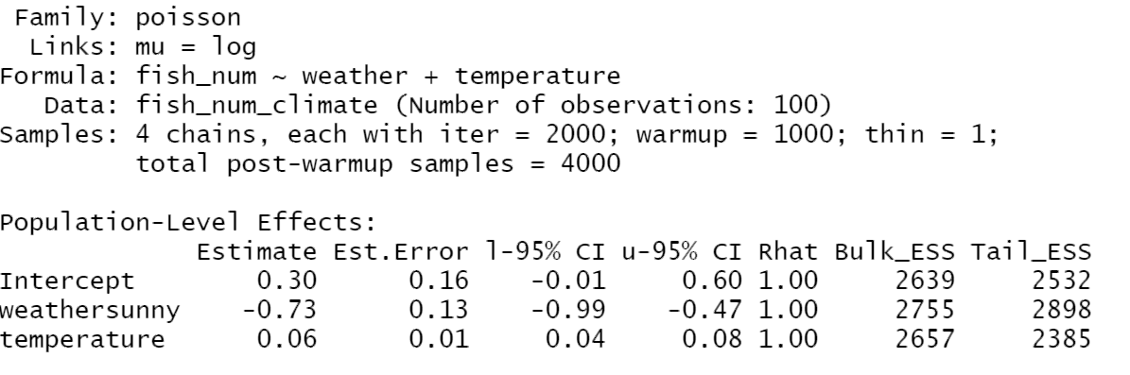
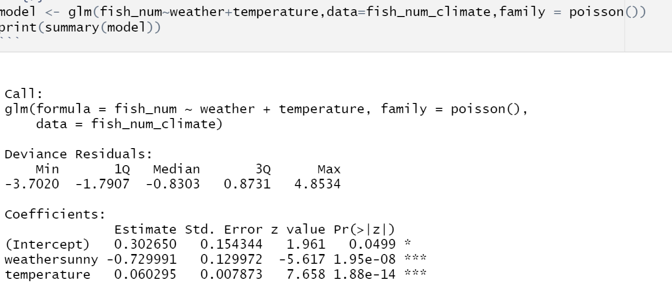
1.２例：通常のポアソン回帰モデル（釣獲尾数と気温、天気の関係）
そして、ＭＣＭＣ法より、
ここで、天気の係数はー０．７３、どう解釈する？
そして、古典統計学のポアソン回帰モデルでも大体同じ結果が出る。

Slide 7
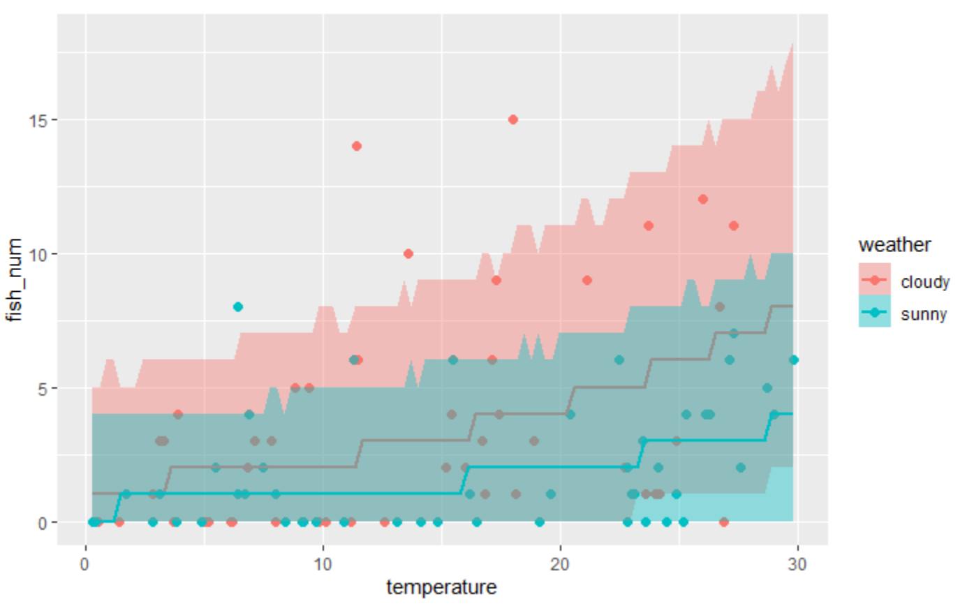
1.２例：通常のポアソン回帰モデル（釣獲尾数と気温、天気の関係）
予測区間は以下になります。
結果だけ見れば、大丈夫かもしれないけど、もしデータの中で「計測されていないものが理由で釣獲尾数を影響する」ということがあれば、どうなる？
例えば、釣り道具、釣り人の気分などのiによって違う特徴をもつデータに対して、
内生性問題/ 過分散問題が生じるかも。

Slide 8
1.２例：通常のポアソン回帰モデル（釣獲尾数と気温、天気の関係）
例えば、釣り道具、釣り人の気分などのiによって違う特徴をもつデータに対して、
内生性問題/ 過分散問題が引き起こすかも。
内生性問題は理解しやすいと思う、釣り問題の場合、遺漏変数により起こした問題だよね。
過分散問題実際のデータでは分散の方が平均より大きい。
つまり、釣獲尾数はポアソン分布の仮定（平均＝分散）が満たさない、
推定量は問題が起きるかも。（一致性と不偏性は持ちけど、標準誤差が過小評価される）
よって、もっと複雑なモデルが必須になります。
！！この研究で内生性問題を考える必要がない！！

Slide 9
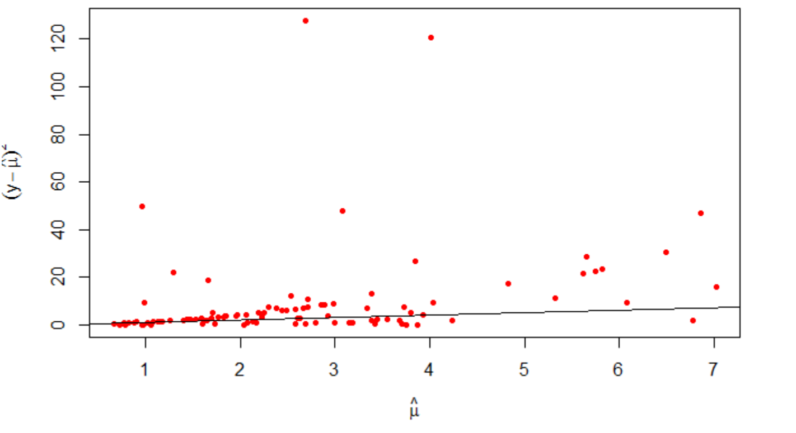
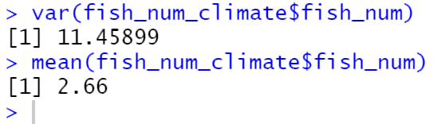
1.２例：通常のポアソン回帰モデル（釣獲尾数と気温、天気の関係）
この図は先のモデルから推定された平均値と分散の関係。
黒線は平均値＝分散
想定より、ちょっと大きいだよね
標本平均と標本分散もかなり差がある

Slide 10
２.階層ベイズモデル
階層ベイズモデルというのは階層構造を持つモデルです。
普通の階層なしのベイズモデルは説明変数＋被説明変数の確率分布、この中で説明変数は全部分かっているもの。
しかし、もしわかっていない説明変数が存在しているなら、うまく推定できない
階層ベイズモデルはこれを前提として、そのわからない変数をある確率分布を仮定し、ある確率分布から生み出した実現値は分かっている説明変数となる。
これを基づいて、すべての説明変数が全部得られることになった。
で、今回計算により得られたパラメータはのは説明変数の係数だけでなく、このわからない変数のいろいろな実現値も得られるね。
つまり、上位の層の確率変数の実現値が下位の層の確率分布の母数となる。
目標は下位の層の母数の確率分布を推定すること。
釣獲尾数の例として、天気と気温以外の変数は観測できないから、正規分布を仮定し、正規分布から生み出した実現値は天気、気温と一緒に釣獲尾数を影響する。そして、この釣獲尾数ポアソン分布に従い性質を用いて、推定する。

Slide 11
２.1固定効果、ランダム効果ｐ２４８
パネルデータの固定効果、ランダム効果と異なるかもしれないけど、
パネルデータの固定効果は観測できないかつ説明変数と相関がある、目的は欠落変数バイアスを避けるため。
ランダム効果は観測できないかつ説明変数と相関なし、目的は効率性？パラメータの値をより小さな範囲で収束できる？
ベイズ統計学の文脈で固定効果というのは、観測できる説明変数の係数、いわゆる求めているパラメータ。
ランダム効果は観測できない何らかの確率分布に従いランダムに変化する係数。
このランダム効果は説明変数と相関しているかどうかは議論外となる。
違う領域で固定効果とランダム効果の定義が違う、要注意！！

Slide 12
２.２例２：ランダム効果を考えたポアソン回帰モデル
魚釣り問題に戻ります。
前言った通り、魚釣りする時、釣り道具、釣り人の気分などの観測できない要素に影響されている。
調査ごとに変化する影響riが存在しています。これらを全部ランダムな影響とみられる。 そして、ランダムな影響は正規分布に従うと仮定する。
なので、ランダム効果を考えたポアソン回帰モデルは以下になる。
ri～Normal（0,σr）
log(λi ）＝β0+β1Xi1+β1Xi2+ri
Yi～Poiss（λi）
元々のriは確率変数、 riの従う分布からの実現値は新たなポアソン回帰モデルの母数になる。
つまり、もう一つのパラメータ（ｒ１、ｒ２、、、、ｒn）を加えられてきた。

Slide 13
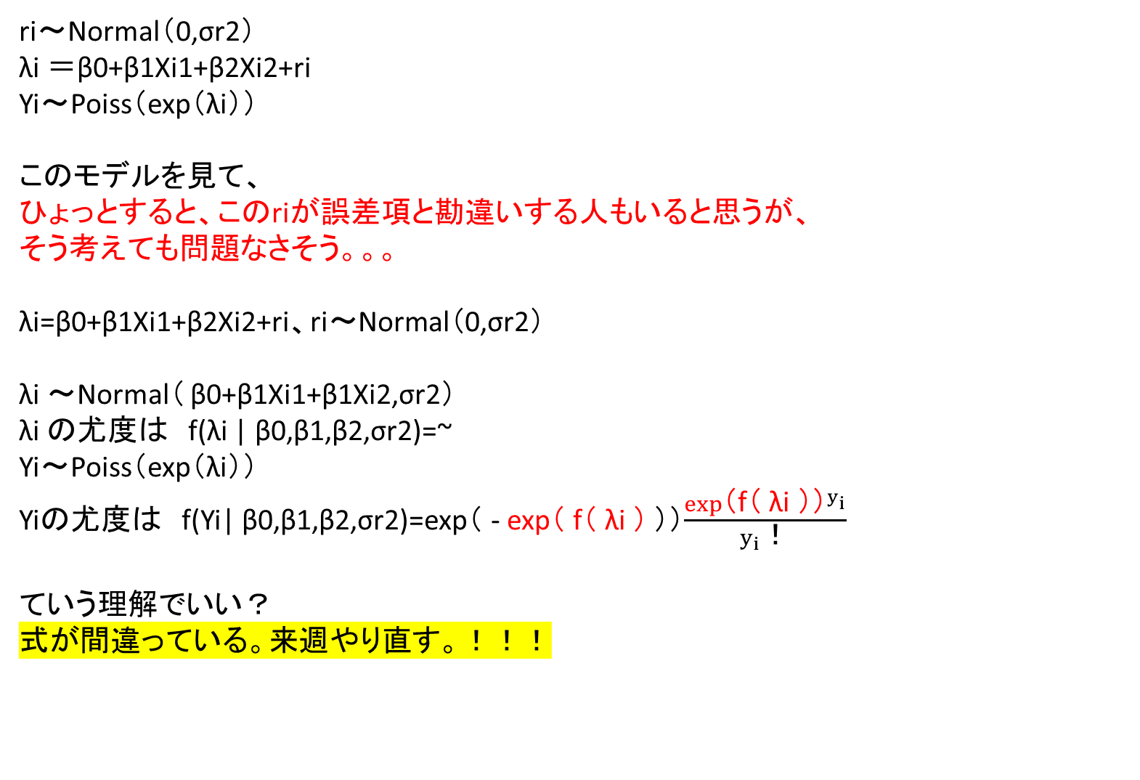
２.２例２：ランダム効果を考えたポアソン回帰モデル
ri～Normal（0,σr2）
λi ＝β0+β1Xi1+β2Xi2+ri
Yi～Poiss（exp（λi））
このモデルを見て、
ひょっとすると、このriが誤差項と勘違いする人もいると思うが、
そう考えても問題なさそう。。。
λi=β0+β1Xi1+β2Xi2+ri、ri～Normal（0,σr2）
λi ～Normal（ β0+β1Xi1+β1Xi2,σr2）
λi の尤度は f(λi | β0,β1,β2,σr2)=~
Yi～Poiss（exp（λi））
Yiの尤度は f(Yi| β0,β1,β2,σr2)=exp（ - exp（ $\text{f}\text{（} \text{λ}\text{i} \text{）}$））$\frac{{exp（\text{f}\text{（} \text{λ}\text{i} \text{）}）}^{y_{i}}}{y_{i}！}$
ていう理解でいい？
式が間違っている。来週やり直す。！！！

Slide 14
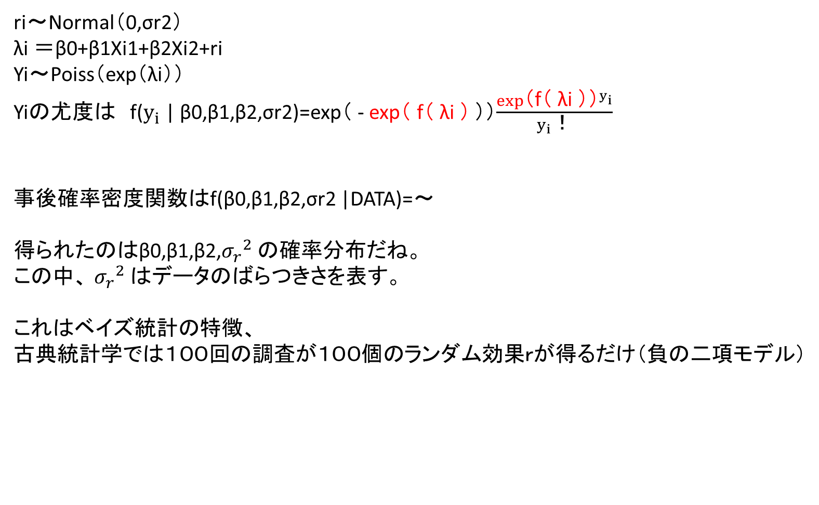
２.２例２：ランダム効果を考えたポアソン回帰モデル
ri～Normal（0,σr2）
λi ＝β0+β1Xi1+β2Xi2+ri
Yi～Poiss（exp（λi））
Yiの尤度は f($y_{i}$| β0,β1,β2,σr2)=exp（ - exp（ $\text{f}\text{（} \text{λ}\text{i} \text{）}$））$\frac{{exp（\text{f}\text{（} \text{λ}\text{i} \text{）}）}^{y_{i}}}{y_{i}！}$
事後確率密度関数はf(β0,β1,β2,σr2 |DATA)=～
得られたのはβ0,β1,β2,${σ_{r}}^{2}$の確率分布だね。
この中、 ${σ_{r}}^{2}$はデータのばらつきさを表す。
これはベイズ統計の特徴、
古典統計学では１００回の調査が１００個のランダム効果ｒが得るだけ（負の二項モデル）

Slide 15
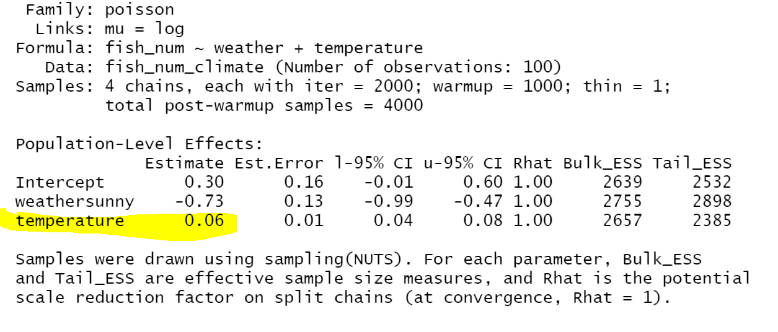
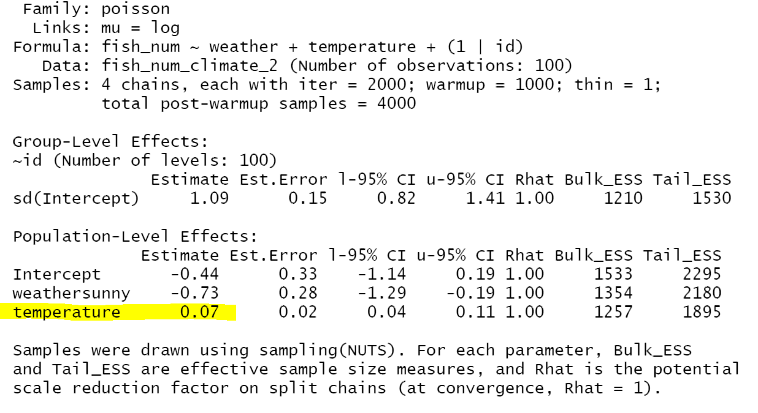
２.２例２：ランダム効果を考えたポアソン回帰モデル
係数が変わった。
これは当然、遺漏変数みたいな感じだから、元の説明変数は内生性の問題が存在している。
気温の係数をみると、普通のポアソン回帰モデルは0.06、解釈は天気が晴れると、釣獲尾数はexp（0.06）倍上がる。混合モデルで0.07、より大きくなった。
つまり、このランダム効果と気温の負の相関があって、気温の係数を過小評価しまった。
例えば、気温が上がると、釣り人の気分が悪くなったり、釣獲尾数が下がっていく。
でも、こういう関係は普通のポアソン回帰モデルで工夫されなかったから、この効果が全部気温の係数に反映されちゃった。

Slide 16
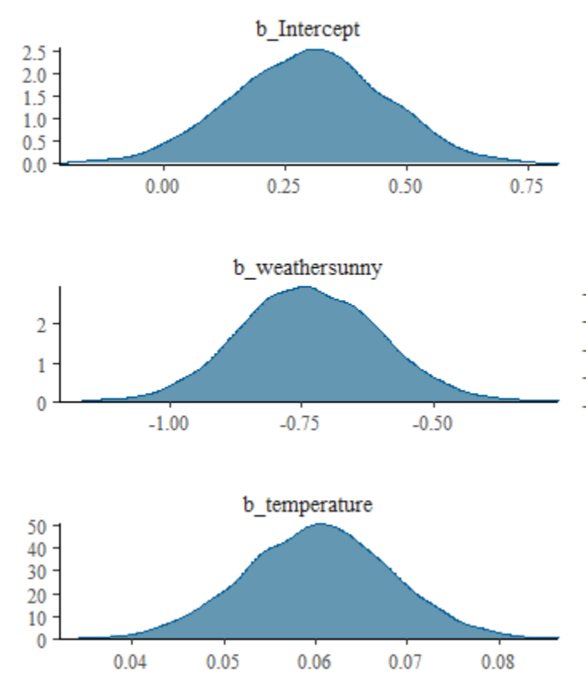
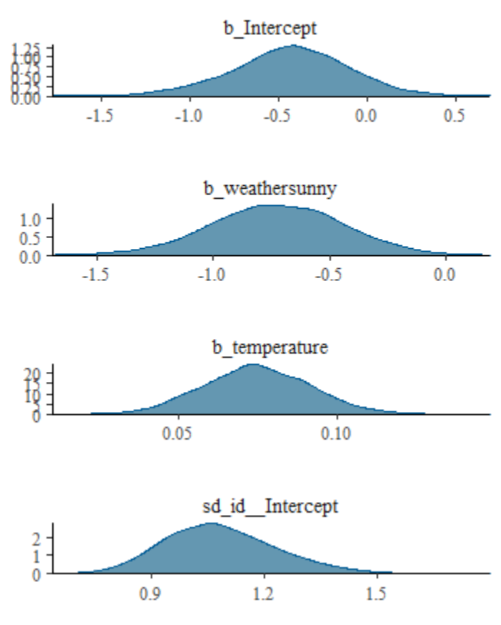
２.２例２：ランダム効果を考えたポアソン回帰モデル
そして、係数（パラメータ）の分散も大きくなった。
どうして？？これはデータの分散に従う調整だ。
データの分散が大きいから、パラメータらの事後分布は前より幅広くなるはず。
そして、混合モデルは個体の特徴を考えたから、より良い予測効果が期待できる。

Slide 17
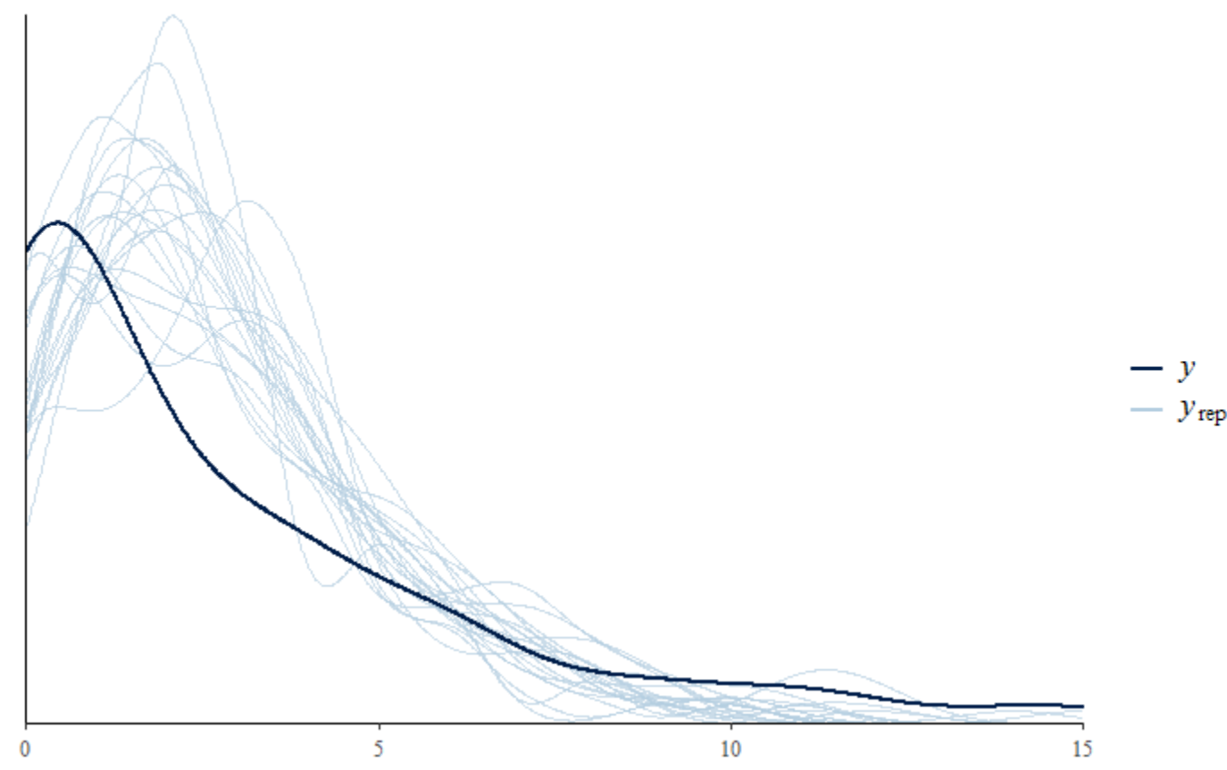
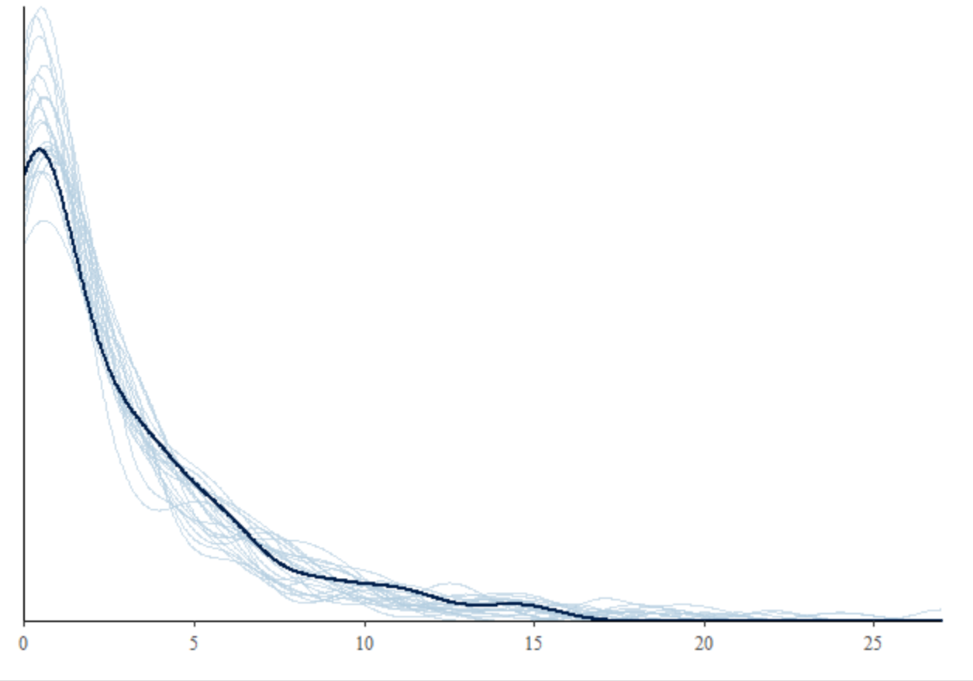
２.２例２：ランダム効果を考えたポアソン回帰モデル
普通のポアソン回帰モデル 混合モデル
この二つのモデルの予測効果を見てみましょう
色の濃い線で描かれたのが実際に観測されたデータ、
薄い線で描かれているのがモデルから生成された乱数です，20回。
ピタッと重なっているわけではありませんが、かなり改善してきたようです。
これで、混合モデルが評価されるといってもいいでしょう

Slide 18
３．ランダム切片モデル
今まではすべてのデータに対してランダム効果を考えた。
もし、今回の調査は人それぞれに何回も行われて、こういうランダム効果を考えれば、人それぞれの能力などによって異なる効果ですね。
すべてのデータに対して異なることや異なるグループは異なることは全部ランダム切片モデルだとみなせる。
つまり、各グループに対して、係数のパラメータは変わらないが、ただ切片が変わった。
抽象的に考えれば、このモデルによって得られた回帰曲線はグループ別の自分なりの曲線になるはずだ。

Slide 19
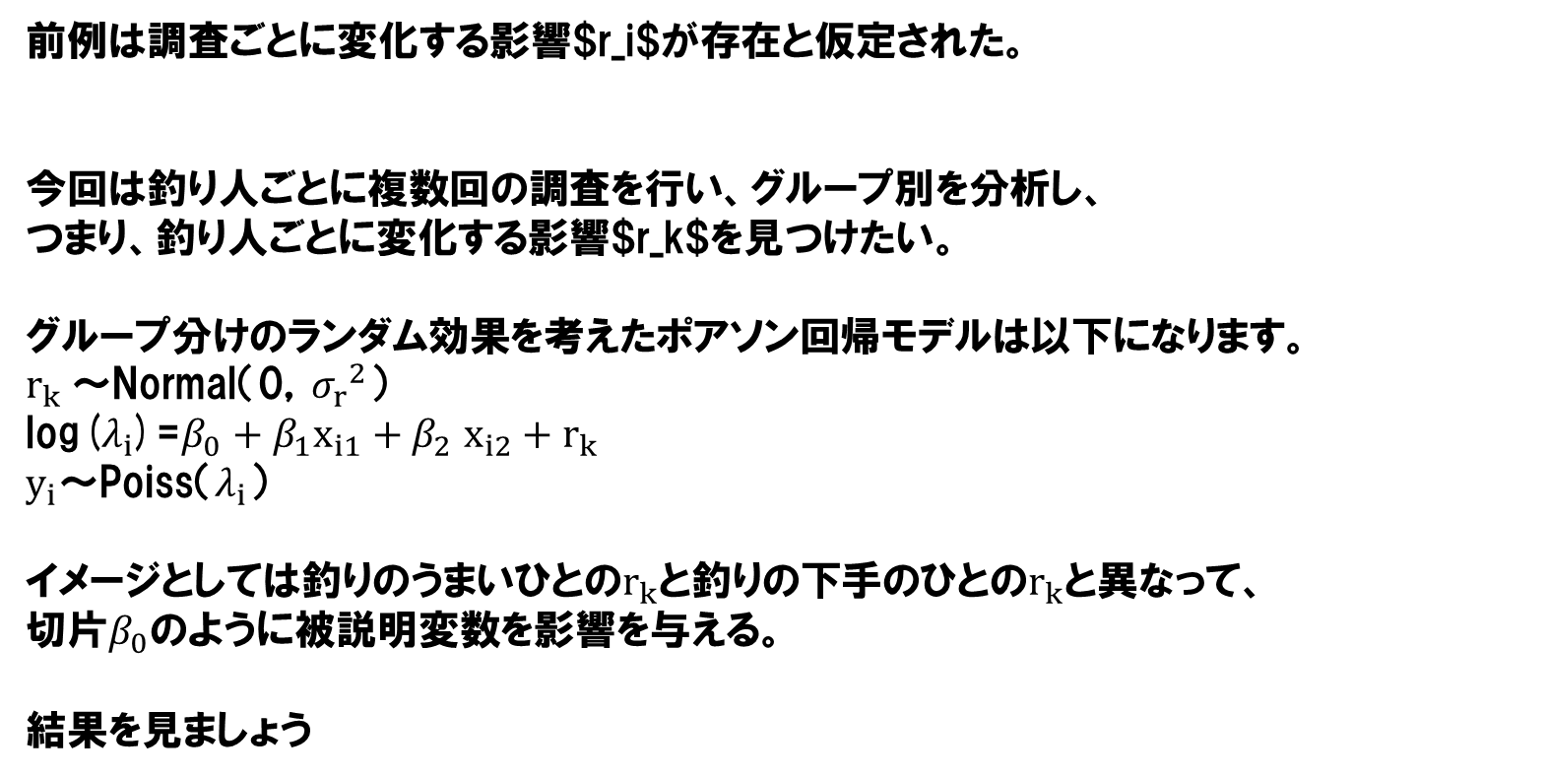
３．１例3：釣り獲尾数と気温、天気の関係（グループ分け）
前例は調査ごとに変化する影響$r_i$が存在と仮定された。
今回は釣り人ごとに複数回の調査を行い、グループ別を分析し、
つまり、釣り人ごとに変化する影響$r_k$を見つけたい。
グループ分けのランダム効果を考えたポアソン回帰モデルは以下になります。
$r_{k}$～Normal（0${，σ_{r}}^{2}$）
log($λ_{i}$)=$β_{0}+$ $β_{1}x_{i1}+β_{2}$ $x_{i2}+r_{k}$
$y_{i}$～Poiss（$λ_{i}$）
イメージとしては釣りのうまいひとの$r_{k}$と釣りの下手のひとの$r_{k}$と異なって、
切片$β_{0}$のように被説明変数を影響を与える。
結果を見ましょう

Slide 20
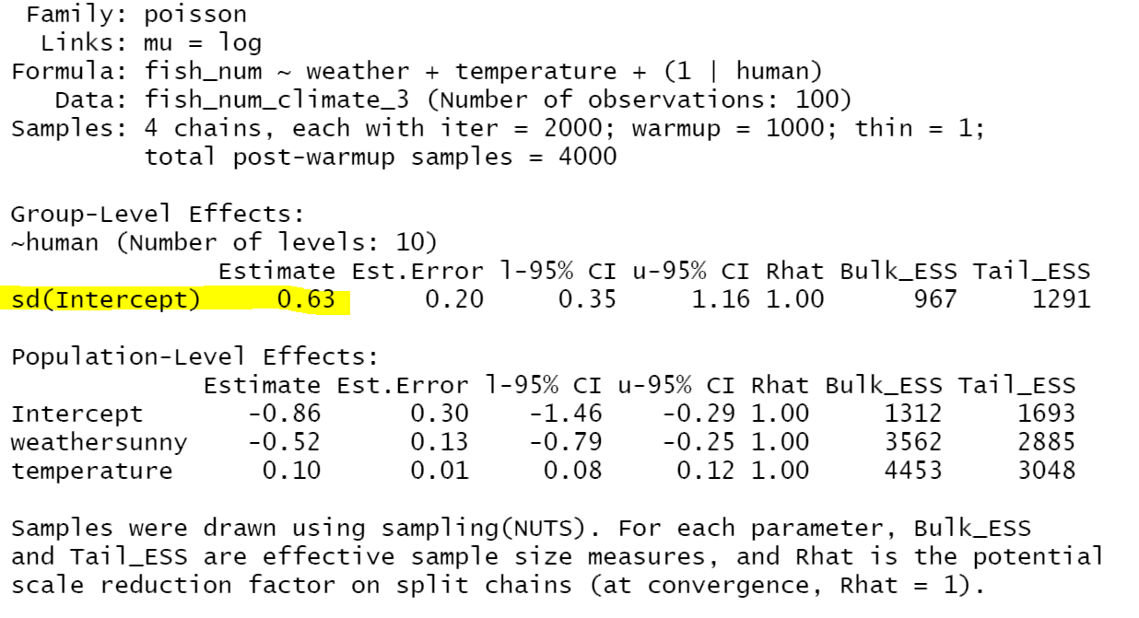
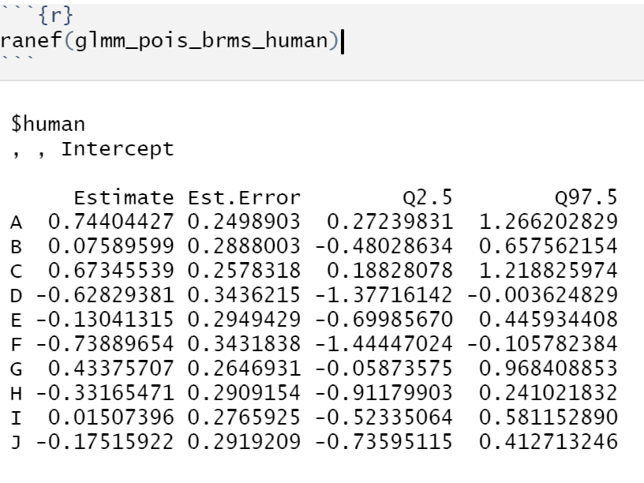

３．１例3：釣り獲尾数と気温、天気の関係（グループ分け）
これは推定結果 人それぞれの切片
ランダム効果のばらつきさ$σ_{r}$＝０．６３が分かった。
そして、それぞれの切片をみると、Aさんは同じ天気状況と気温で釣獲尾数が多い、逆にFさんは釣りが苦手なようだ。

Slide 21
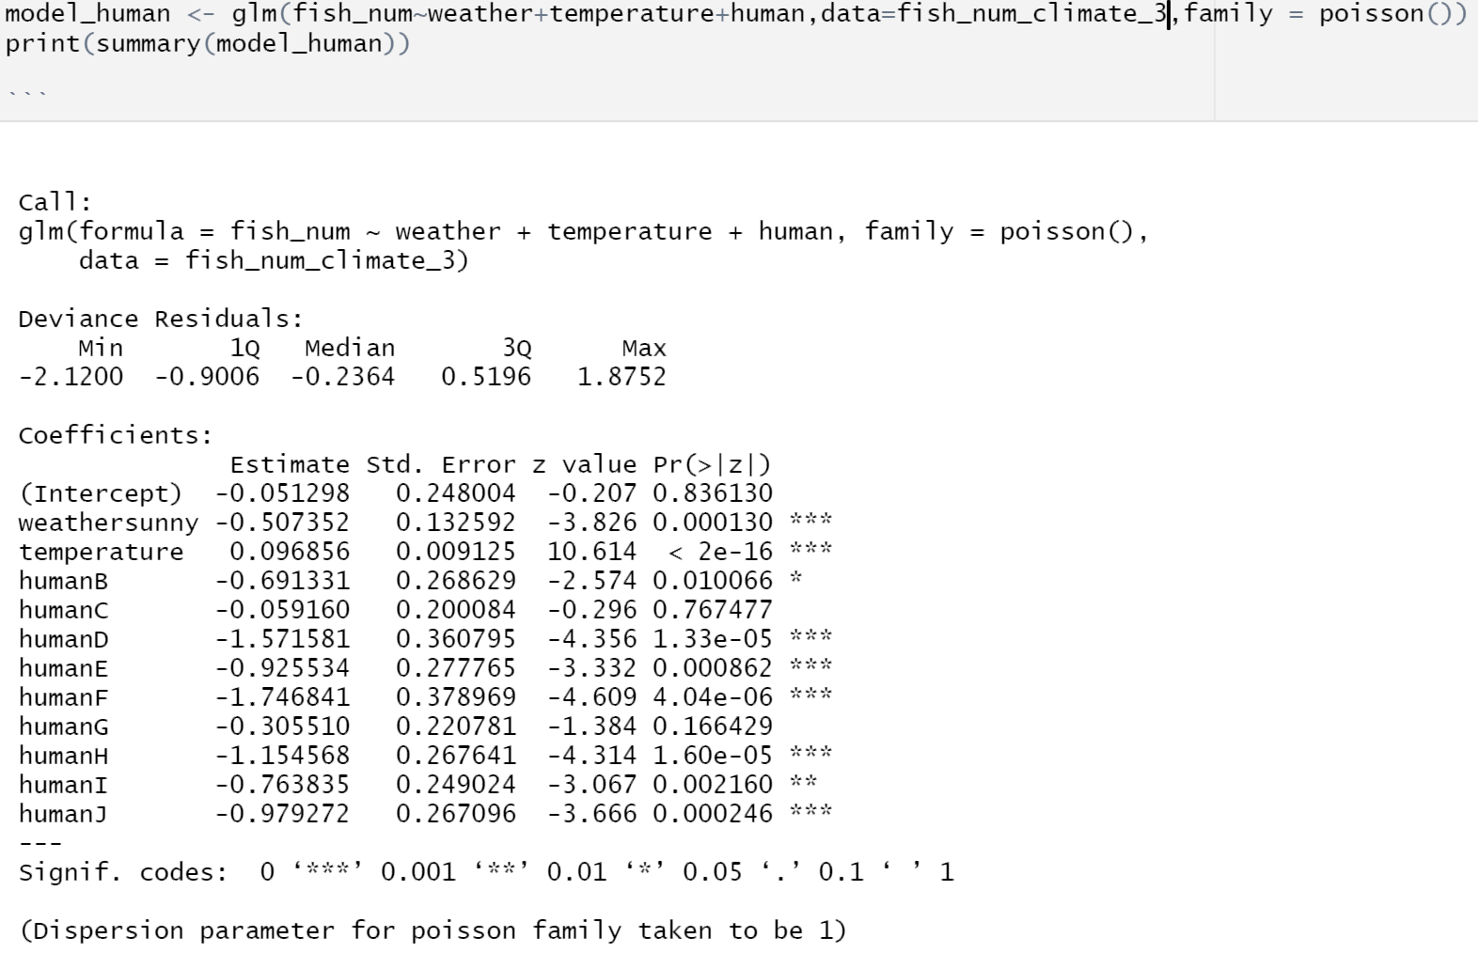
３．１例3：釣り獲尾数と気温、天気の関係（グループ分け）
このモデルは古典統計学でもできると思うけど、人それぞれの切片が違うとは。。。
どうして？？

Slide 22
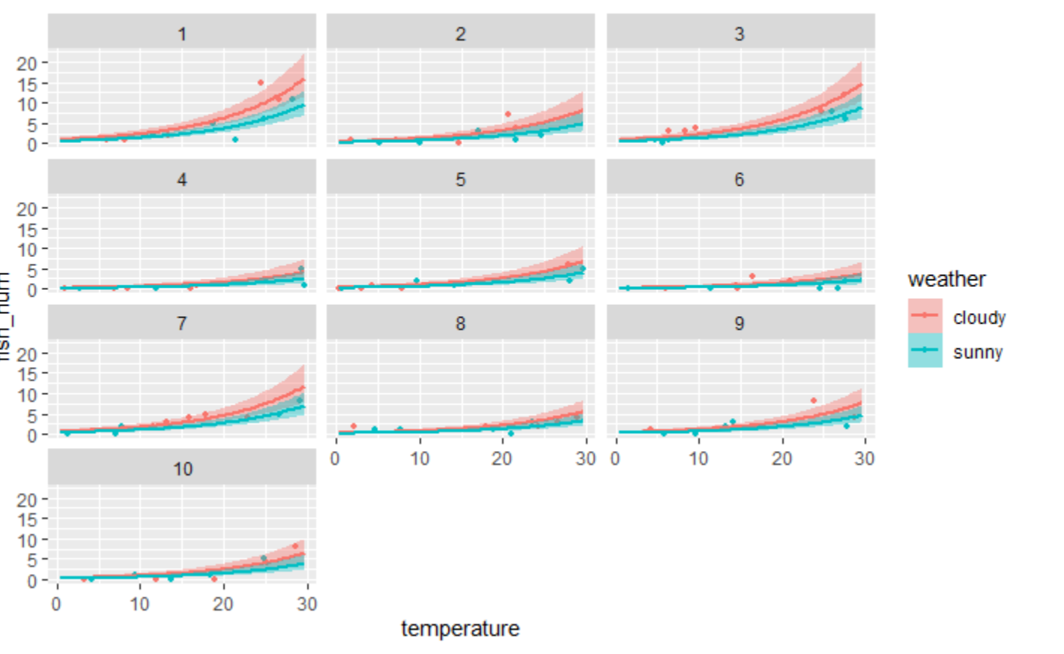
３．１例3：釣り獲尾数と気温、天気の関係（グループ分け）
これは人それぞれの回帰曲線
人によってかなり差があることはわかった。
要するに、このモデルはより細かい分析が必要だったら、役に立ちます。
例えば、性別や年齢を分けの効果。前提としては、グループが分けられること。

Slide 23
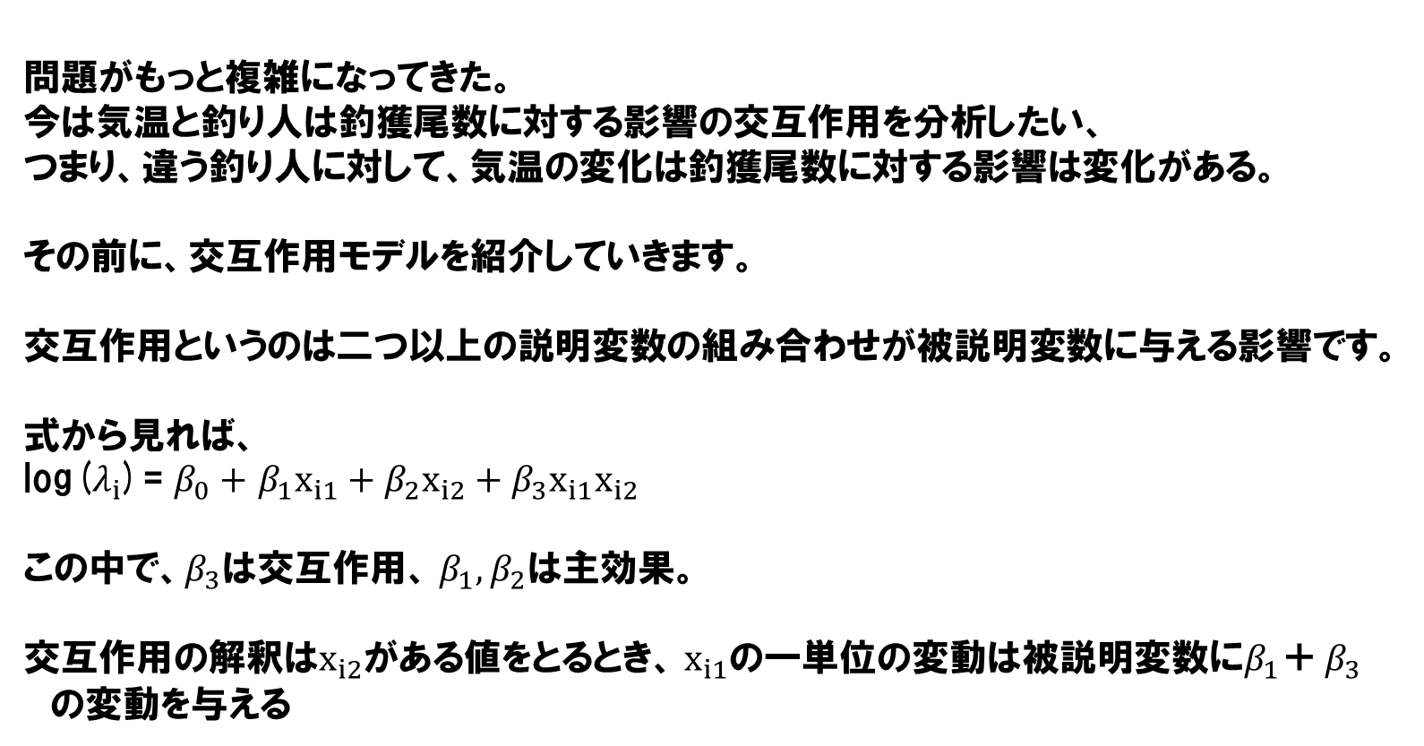
４.ランダム係数モデル
問題がもっと複雑になってきた。
今は気温と釣り人は釣獲尾数に対する影響の交互作用を分析したい、
つまり、違う釣り人に対して、気温の変化は釣獲尾数に対する影響は変化がある。
その前に、交互作用モデルを紹介していきます。
交互作用というのは二つ以上の説明変数の組み合わせが被説明変数に与える影響です。
式から見れば、
log($λ_{i}$)= $β_{0}+$ $β_{1}x_{i1}+β_{2}x_{i2}+β_{3}{x_{i1}x}_{i2}$
この中で、$β_{3}$は交互作用、 $β_{1},β_{2}$は主効果。
交互作用の解釈は$x_{i2}$がある値をとるとき、 $x_{i1}$の一単位の変動は被説明変数$にβ_{1}$＋ $β_{3}$の変動を与える

Slide 24
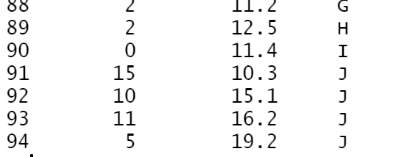
４.１交互作用モデルとunbalanced dataの問題
しかし、データの中である人の調査が他の人より少なかった。この時どうなるだろう。
今回のデータは
ID 釣獲尾数 気温 釣り人
Jさんのデータは四つしかいない。他の人は１０．
普通の交互作用モデル（ランダム効果なし）を使うと、問題を引き起こす。

Slide 25
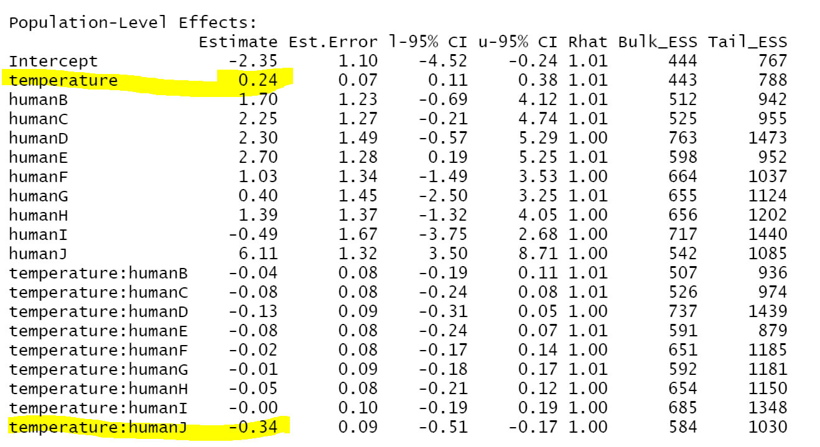
４.１交互作用モデルとunbalanced dataの問題
これはグループ分けの推定係数。
Jさんを見て、主作用＋交互作用はマイナスになっちゃた。
つまり、 Jさんに対して、気温が上がると、釣獲尾数が下がる。

Slide 26
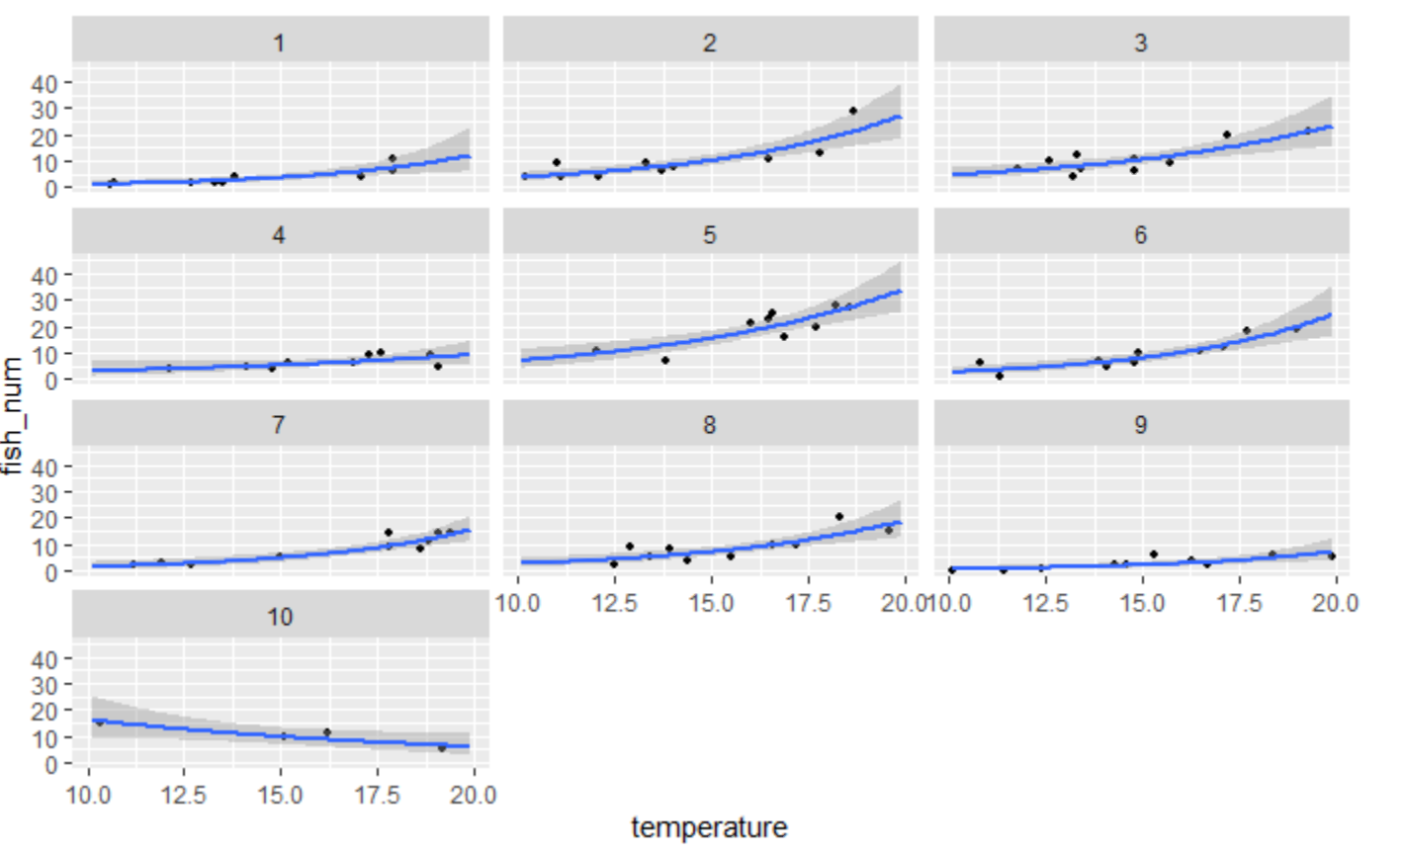
４.１交互作用モデルとunbalanced dataの問題
回帰曲線から見るも同じ。
他の人に対して気温が釣獲尾数に与える影響は正だったけど、
Jさんだけ影響は負だった。ちょっとおかしいと気がするね。

Slide 27
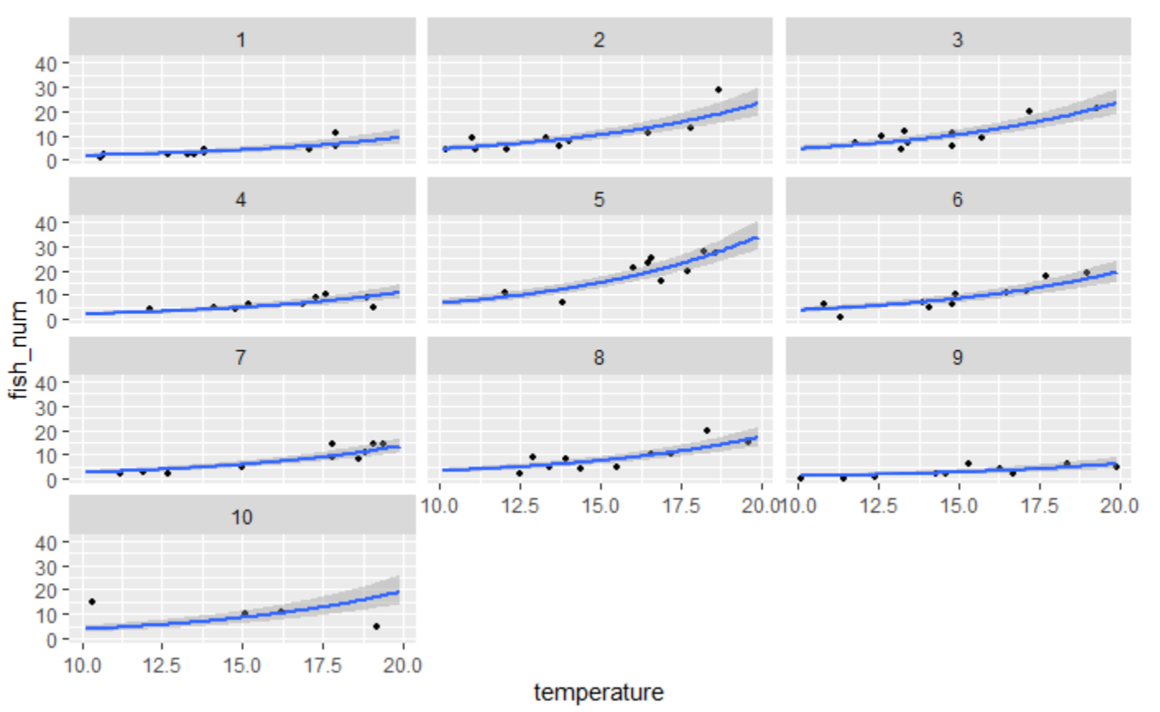

４.２ランダム係数モデルモデルとunbalanced dataの解決
じゃあ、どうすればいい？
まず、交互作用を先に置いておく
前はグループ分けのランダム切片効果をこのunbalanced dataで実行してみよう
Jさんはみんなと同じトレンドになったね。
なぜなら、ランダム切片効果はみんなの固定効果$β_{1}$（気温のパラメータ）は同じと認識されて、ただ異なる切片が存在しているわけだ。
これはランダム効果の縮約と呼ばれる（しゅくやく）、つまり、全体から説得力を利用する。

Slide 28
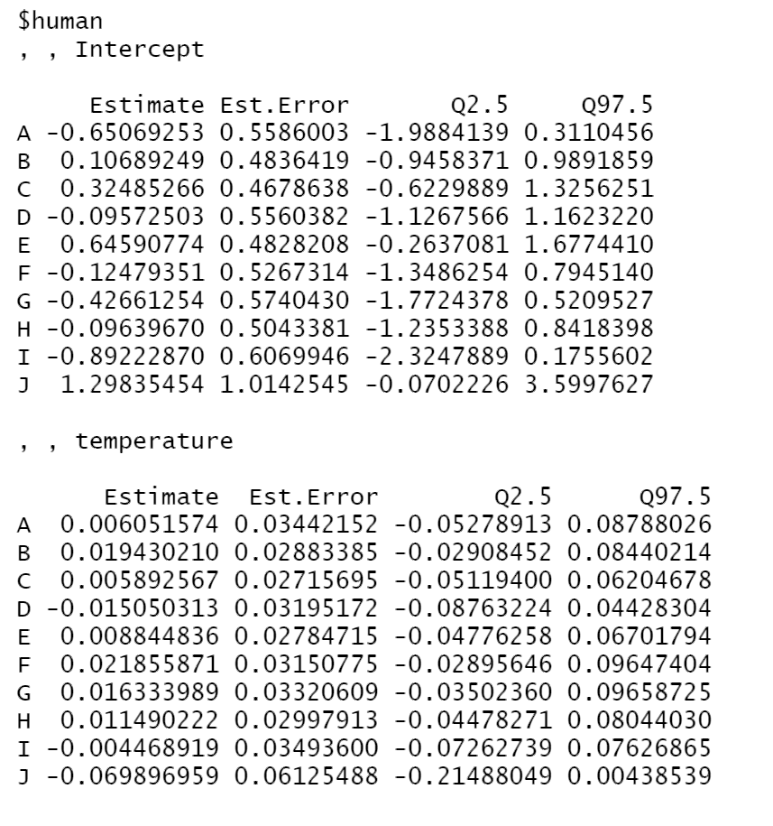
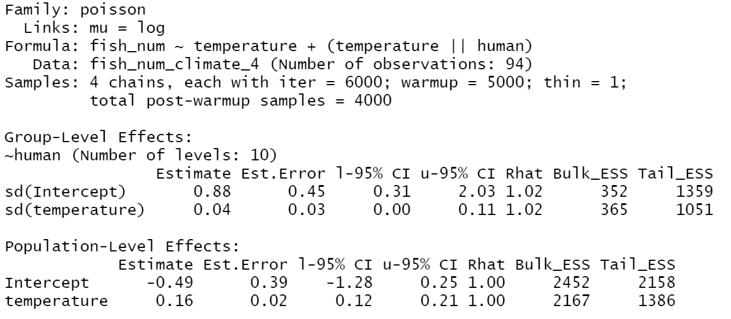

４.２ランダム係数モデルモデルとunbalanced dataの解決
交互作用を考えると、ランダム係数モデルが必要になる。<br>
$r_{k}$～Normal（0${，σ_{r}}^{2}$）
$τ_{k}$～Normal（0${，σ_{τ}}^{2}$）
log($λ_{i}$)=$β_{0}+$ $β_{1}x_{i}+r_{k}+τ_{k}$ $x_{i}$
$y_{i}$～Poiss（$λ_{i}$）
これで釣り人によって、異なる係数$τ_{k}$も付けた。<br>
実行してみよう

Slide 29
４.２ランダム係数モデルモデルとunbalanced dataの解決
参考：
「ポアソン回帰の過分散を調整する」
https://ichi.pro/poason-kaiki-no-ka-bunsan-o-choseisuru-82597904032497
https://www.docin.com/p-2096632233.html

